Slide 1
PHÒNG GIÁO DỤC VÀ ĐÀO TẠO QUẬN DƯƠNG KINH
TRƯỜNG TIỂU HỌC HOÀ NGHĨA
NHIỆT LIỆT CHÀO MỪNG CÁC THẦY CÔ GIÁO
VỀ DỰ GIỜ MÔN TIẾNG VIỆT 2
Viết: Chữ hoa B
Giáo viên: Vũ Thị Ngân – Lớp: 2E
NĂM HỌC: 2024 – 2025

Slide 2


BÀI 5
EM CÓ XINH KHÔNG?
BÀI 5
TIẾT 3
VIẾT

Slide 3
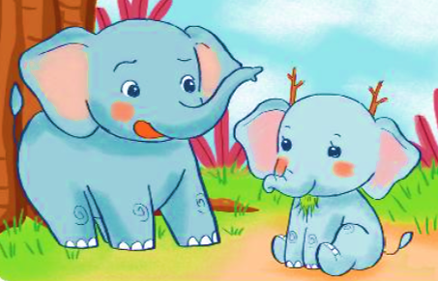

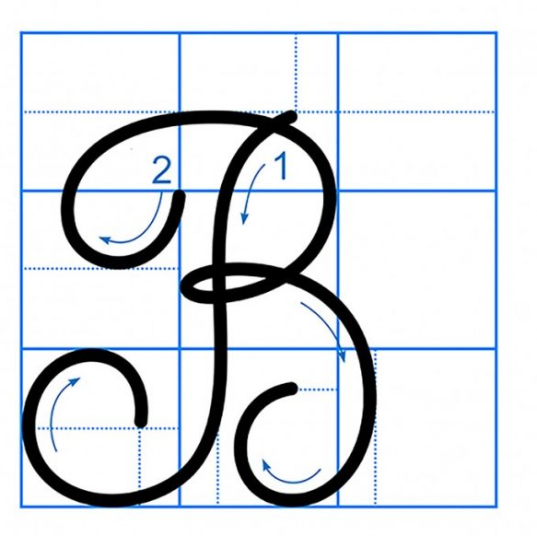
CHỮ HOA B
Viết chữ hoa B

Slide 4
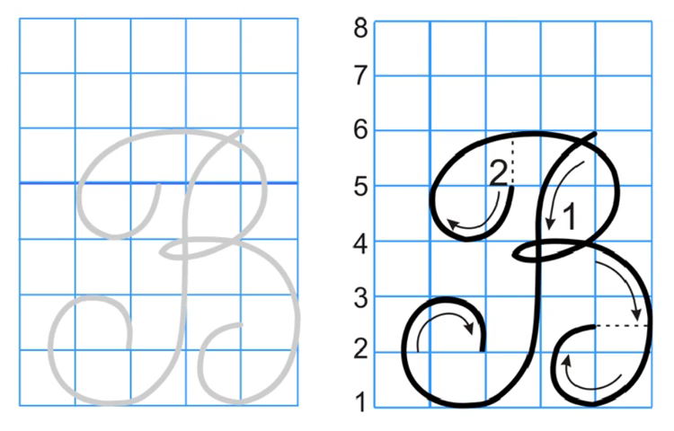
Viết chữ hoa B (cỡ vừa)

Slide 5
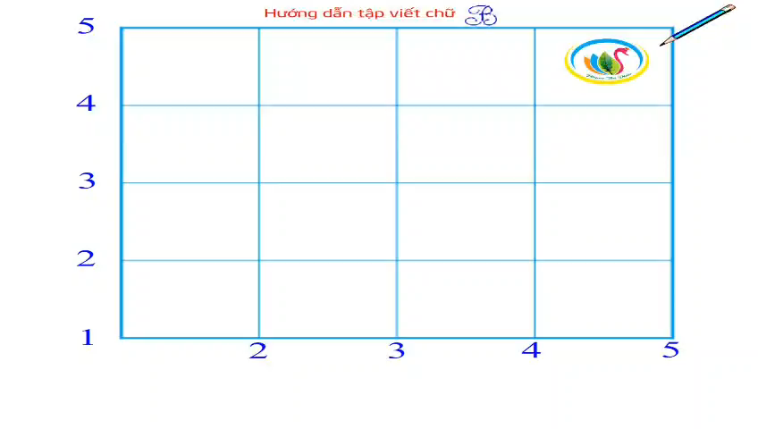
Viết chữ hoa B (cỡ nhỏ)

Slide 6

VIẾT ỨNG DỤNG
Bạn χǩ chia sẻ ngĠ λǽi.
a. Chữ cái nào được viết hoa?
b. Khoảng cách giữa các chữ ghi tiếng như thế nào?
c. Những chữ cái nào cao 2.5 li ?
→ Chữ B.
→ Khoảng cách giữa các chữ ghi tiếng là 1 con chữ o.
→ Chữ B, b, h, g.

Slide 7

LUYỆN VIẾT VỞ
Học sinh viết vào vở Tập viết 2 tập một

Slide 8


TẠM BIỆT VÀ CẢM ƠN CÁC THẦY CÔ GIÁO ĐẾN DỰ GIỜ LỚP 2E
KÍNH CHÚC THẦY CÔ SỨC KHỎE - HẠNH PHÚC
CẢM ƠN CÁC EM HỌC SINH!
CHÚC CÁC EM CHĂM NGOAN HỌC GIỎI!

